Slide 1
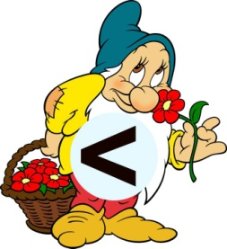
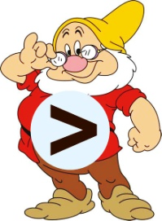
Математика
1 клас
Урок 13
Порівняння чисел. Нерівність.
Знаки «<», «>»

Slide 2
Організація класу
Любі діти, добрий день!
Сил, натхнення на весь день!
А ще праці і старання!
Тож вперед - всі до навчання!
Добрий день!

Slide 3
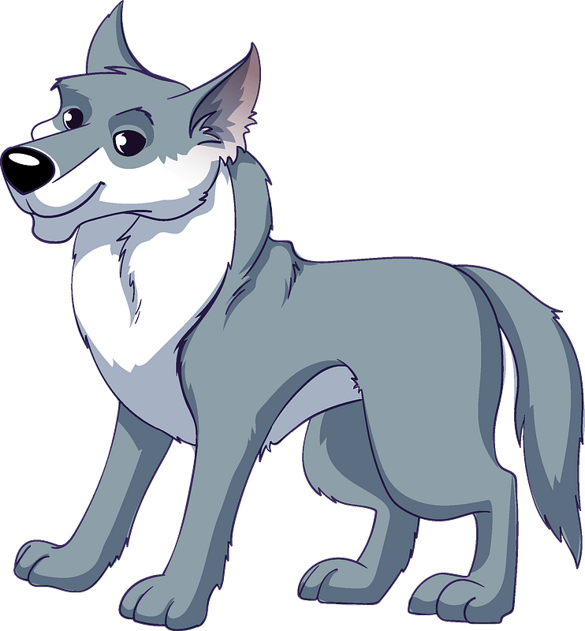
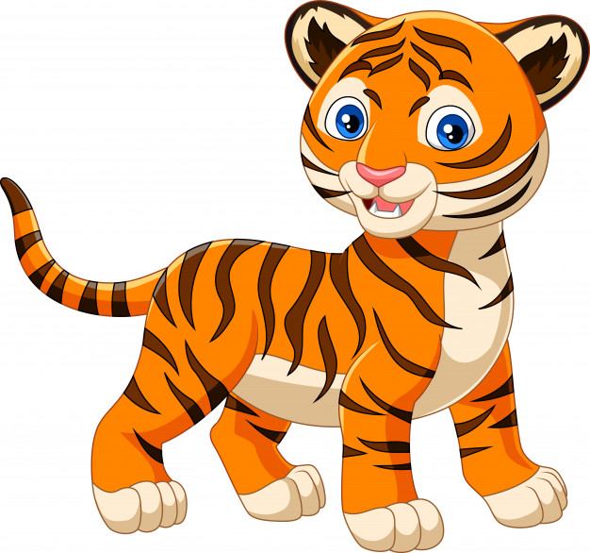
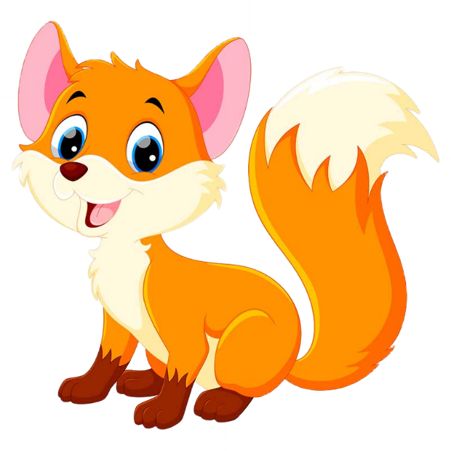
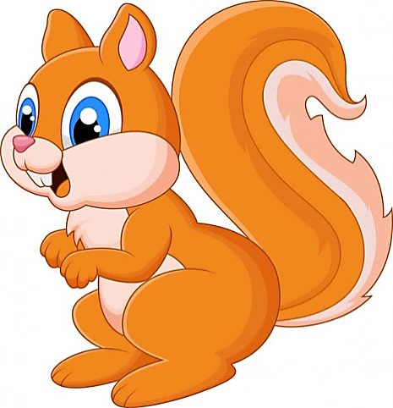
Підготовчі вправи. Повторення вивченого матеріалу
Хто перший? Другий?
Третій? Четвертий?
Хто йде попереду лисенятка? Попереду білочки?
Хто йде за вовчиком?
Хто позаду тигренятка?

Slide 4
Числова розминка. Лічба від 0 до 10 в порядку зростання
1
2
3
4
5
6
7
8
9
10

Slide 5
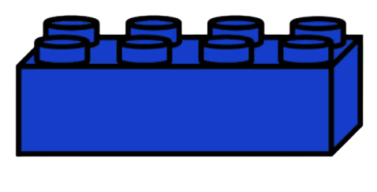
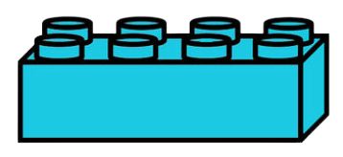
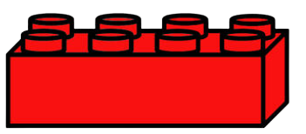
Обчисли усно
2 + 1 =
3 + 1 =
4 + 1 =
8
3
7
9
5
4

Slide 6
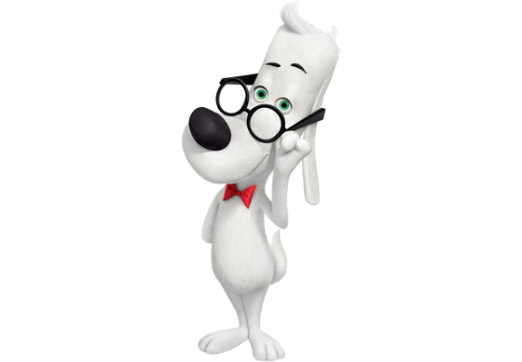
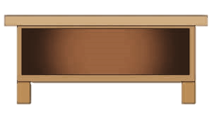
Мотивація навчальної діяльності
н
с
о
ь
і
4
2
1
5
3
1
2
3
4
5
о
с
і
н
ь
Кожній цифрі відповідає буква. Розташуйте цифри по порядку і прочитайте слово, що у вас утворилося.

Slide 7
Відгадай загадку
Батько синів
тисячі має,
Кожному шапочку справляє.
Дуб, жолуді

Slide 8
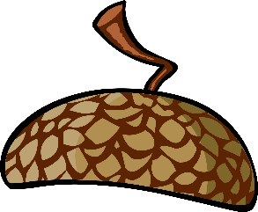
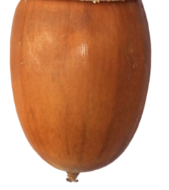
Порівняння множин шляхом утворення пар
Складіть жолудь та його шляпку.
Чого більше? Чого менше?

Slide 9
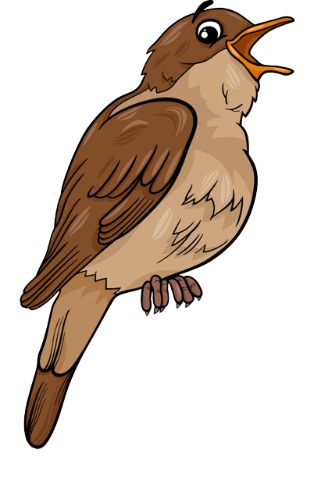
Гра «Чого більше?»
Розглянь зображення. Кого більше?

Slide 10
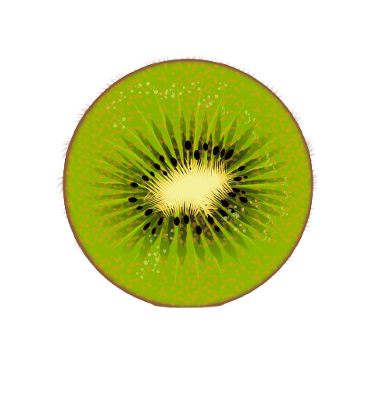
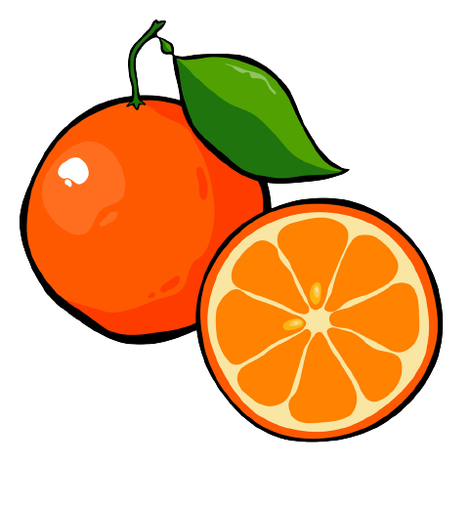
Гра «Чого більше?»
Розглянь зображення. Чого більше?

Slide 11
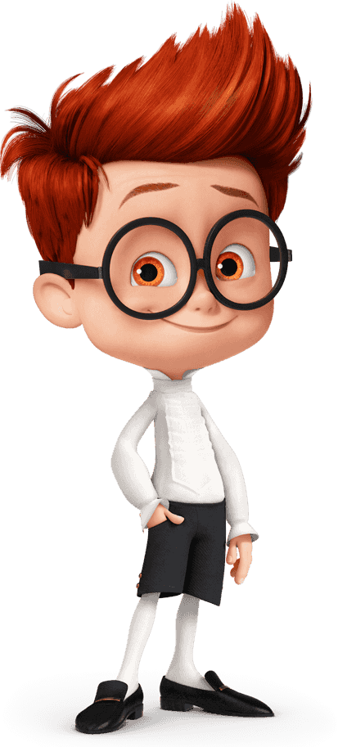
Повідомлення теми та завдань уроку
Сьогодні на уроці ми будемо порівнювати числа.
Вивчимо знаки
більше «>»,
менше «<».

Slide 12
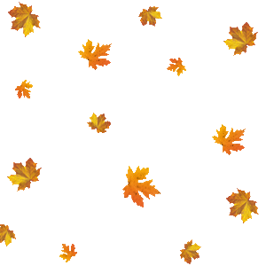
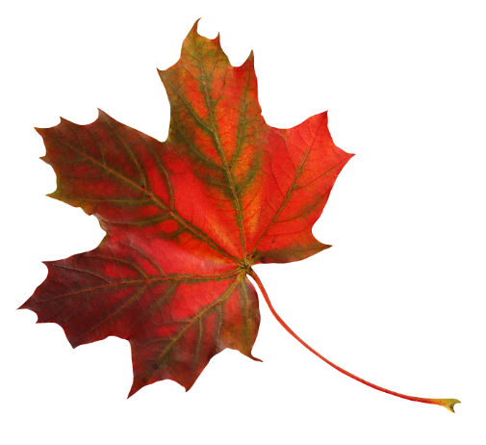
Актуалізація понять «порівну», «не порівну», «більше», «менше»
КАШТАНОПАД
Ось червоний Слідом знов
Впав листок, Каштанчик – плиг!
А за ним День за днем
Каштанчик – скок! Таке підряд –
Жовтий лист Падолист,
На землю ліг, Каштанопад.
Г.Маніва

Slide 13
Актуалізація понять «порівну», «не порівну», «більше», «менше»
У математиці, щоб показати нерівну кількість, використовують знаки «більше», «менше».
А отриманий вираз називають «нерівність».
Чи однакова кількість листочків різного кольору?
Чи можете ви визначити, яких листочків більше? менше? Розкажіть.

Slide 14
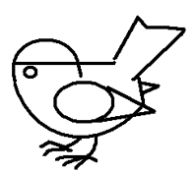
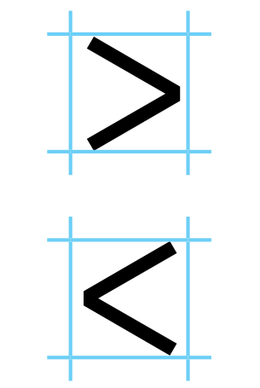
Довідничок. Знаки «більше – менше»
Знак
більше
Знак
менше
>
<
Знаки > і < подібні на відкриті дзьобики пташок. Вони відкривають дзьобик у бік більшого числа, наче хочуть його надкусити: 2 > 1, 1 < 3 .
1 < 3
3 > 1
Записи, які містять знак > або <, називають нерівностями.

Slide 15
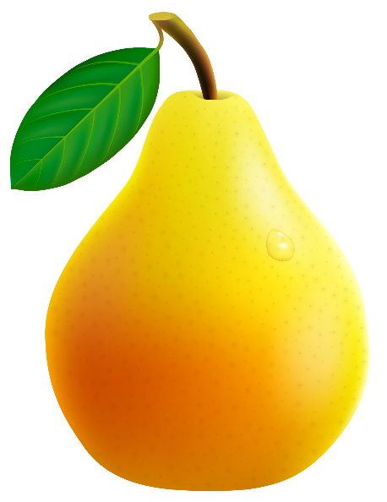
Ознайомлення зі знаками «більше», «менше»
Скільки груш на малюнку ліворуч?
А на малюнку праворуч?
Яке число менше — 1 чи 2?
1
<
2
Один менше від двох.
Підручник.
Сторінка
15

Slide 16
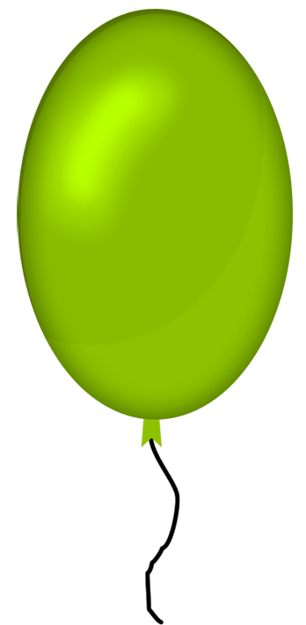
Ознайомлення зі знаками «більше», «менше»
Скільки кульок на малюнку ліворуч?
А на малюнку праворуч?
Яке число більше — 2 чи 1?
2
>
1
Підручник.
Сторінка
15
Два більше за один.

Slide 17
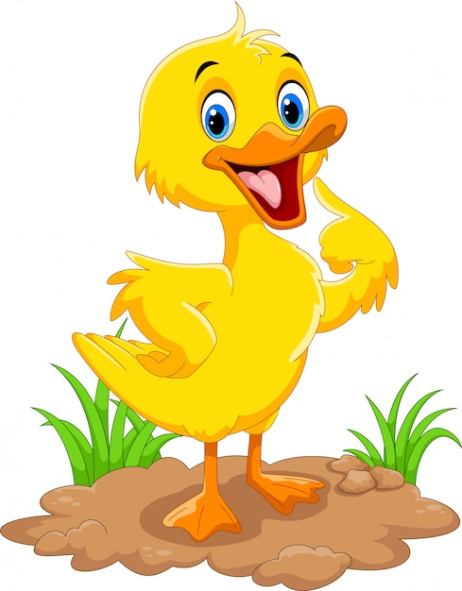
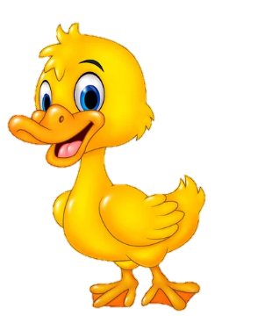
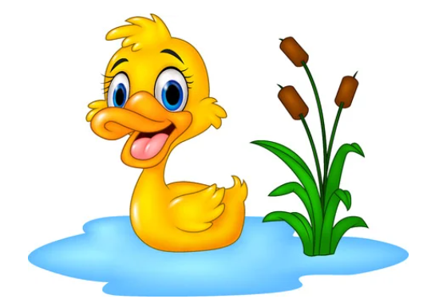
Ознайомлення зі знаками «більше», «менше»
Скільки каченят на кожному малюнку?
Порівняй ці числа.
>
3
1
Три більше за один.
Підручник.
Сторінка
15

Slide 18
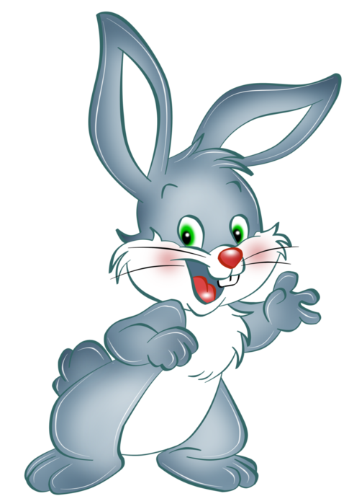
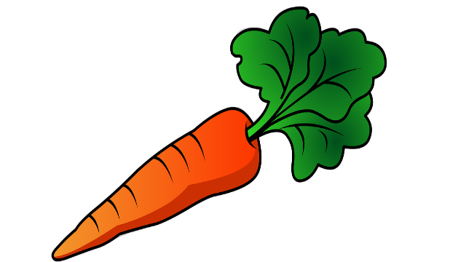
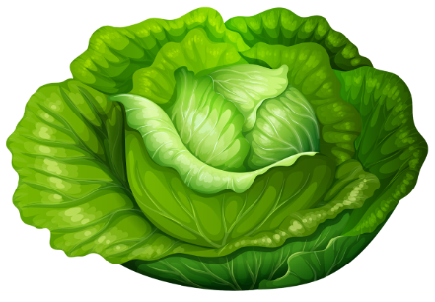
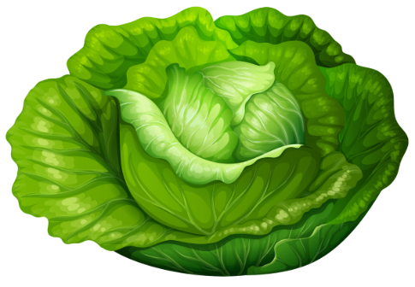
Ознайомлення зі знаками «більше», «менше»
Зайченя розклало моркву й капусту в коморі.
Чого більше — морквин чи капустин? Склади нерівність.
3
>
2
Три більше за два.
Підручник.
Сторінка
15

Slide 19
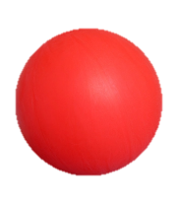
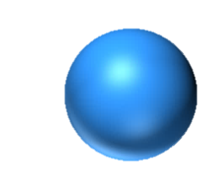
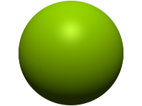
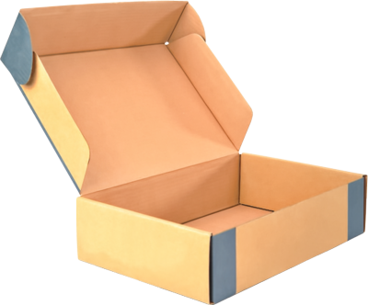
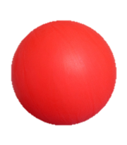
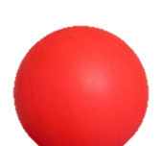
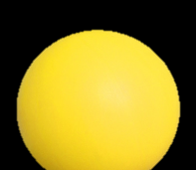
Закріплення вивченого матеріалу
Розклади кульки в коробки відповідно знакам >, <.
>
<
3
2
1
2

Slide 20
Допиши за зразком
Зошит.
Сторінка
12

Slide 21
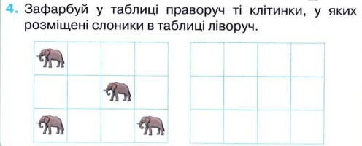
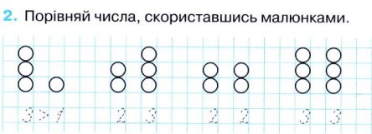
Закріплення вивченого матеріалу
>
<
=
Зошит.
Сторінка
12

Slide 22
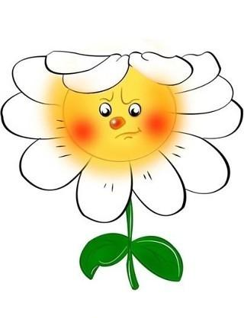
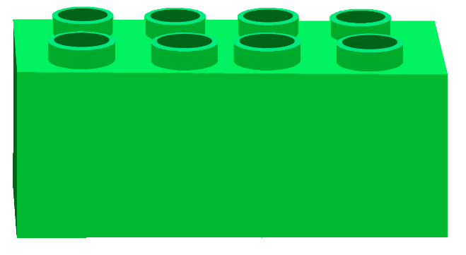
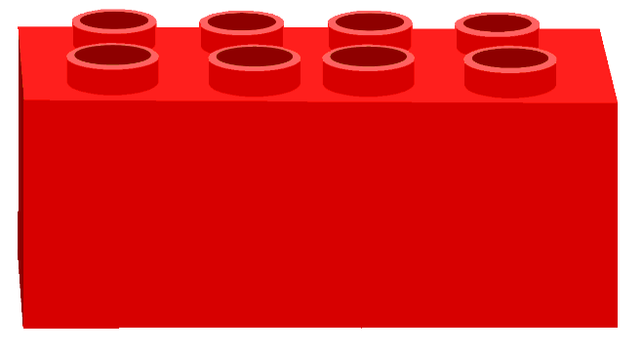
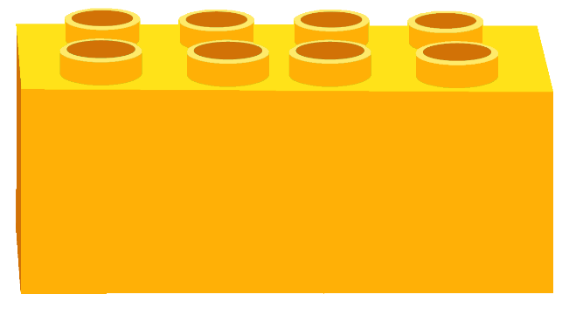
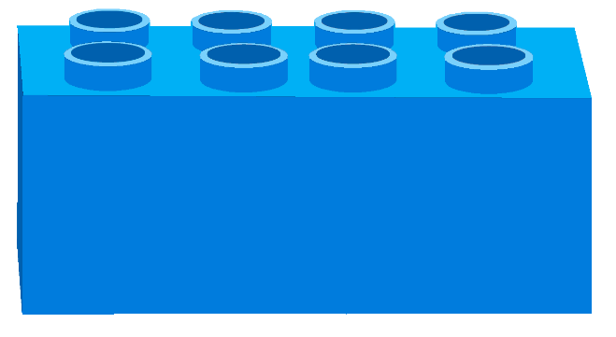
Рефлексія «Емоційна ромашка».
Оберіть відповідну цеглинку LEGO
Мені під силу всі завдання
Було складно та не зрозуміло
Все було легко та просто
Мені потрібна допомога

